Slide 1

RENDICIÓN DE CUENTAS 2023
EMPRESA SOCIAL DEL ESTADO
HOSPITAL OCTAVIO OLIVARES

Slide 2
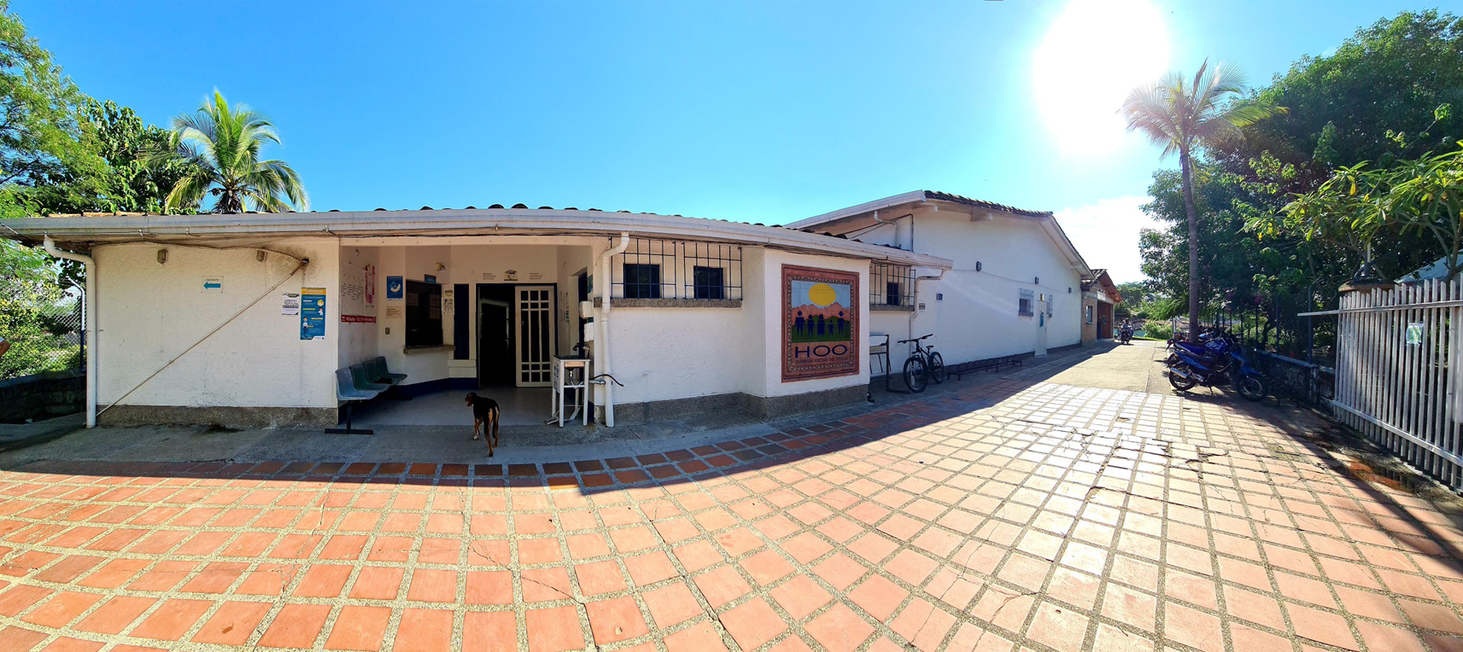
RENDICIÓN DE CUENTAS 2023
CIRO GÓMEZ BARRIOS
Gerente

Slide 3
RENDICIÓN DE CUENTAS 2023
INTRODUCCIÓN
La rendición de cuentas es un mecanismo de participación social donde se suministra información sobre la gestión y los resultados de las entidades públicas, es así, como la E.S.E Hospital Octavio Olivares del Municipio de Puerto Nare, en cumplimiento a su función de Empresa Social del Estado, cuyo objeto es el de la prestación de servicios de salud, como un servicio público a cargo del Estado e integrante del Sistema de Seguridad Social en Salud, ejerciendo su responsabilidad con la comunidad a la que presta servicios y en general con todos los agentes interesados, además de dar cumplimiento a la Circular 008 de 2018, presenta su informe de rendición de cuentas para la vigencia 2023.
CIRO GÓMEZ BARRIOS
Gerente

Slide 4
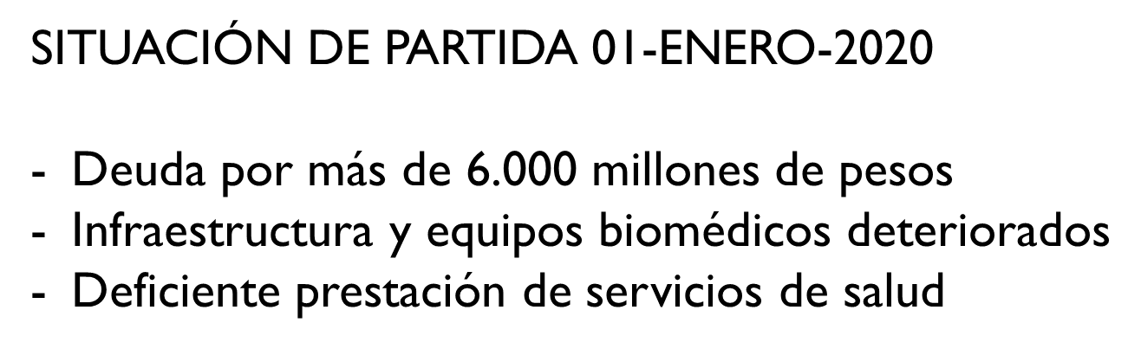
RENDICIÓN DE CUENTAS 2023
HOSPITAL OCTAVIO OLIVARES
Puerto Nare - Antioquia

Slide 5
RENDICIÓN DE CUENTAS 2023
LINEAS DE ACCIÓN AÑO 2023
Gestión Asistencial
Gestión Gerencial
Gestión Administrativa
Gestión Financiera
HOSPITAL OCTAVIO OLIVARES
Puerto Nare - Antioquia

Slide 6
RENDICIÓN DE CUENTAS 2023
GESTIÓN ASISTENCIAL
- Funcionamiento normal en todos los servicios (ESE Hospital Octavio Olivares y Centro de Salud)
Habilitación servicios Especializados
- Exámenes de laboratorio 2do y 3er nivel
- Atenciones extramurales – PIC
HOSPITAL OCTAVIO OLIVARES
Puerto Nare - Antioquia

Slide 7
RENDICIÓN DE CUENTAS 2023
GESTIÓN GERENCIAL
- Plan de Desarrollo
- Avance PAMEC y MIPG
- Pago oportuno a empleados y proveedores
- Pago vigencias anteriores
- PSFF
HOSPITAL OCTAVIO OLIVARES
Puerto Nare - Antioquia

Slide 8
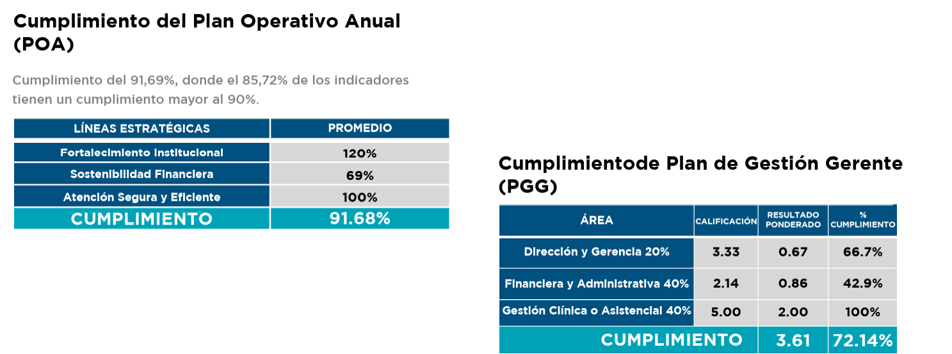
GESTIÓN GERENCIAL
AVANCE PLAN DE DESARROLLO

Slide 9
GESTIÓN GERENCIAL
AVANCE PLAN DE DESARROLLO
El Plan de Gestión del Gerente- PGG, constituye el documento que refleja los compromisos que el Representante Legal de la entidad establece ante la Junta Directiva, los cuales deben incluir como mínimo metas y actividades en las áreas de: Dirección y Gerencia (20%), Financiera y Administrativa (40%) y Gestión Clínica y Asistencial (40%), estas a su vez, tienen un peso porcentual que al final de la evaluación permite calcular el nivel del cumplimiento de este. Para la E.S.E Hospital Octavio Olivares de Puerto Nare Antioquia, el PGG lo constituyen 16 indicadores distribuidos de la siguiente forma: Dirección y Gerencia tres (3), Financiera y Administrativa ocho (7) y Gestión Clínica y Asistencial seis (6). Durante la vigencia 2023, el plan de gestión del gerente obtuvo un cumplimiento del 72,14% obteniendo un nivel Satisfactorio.

Slide 10
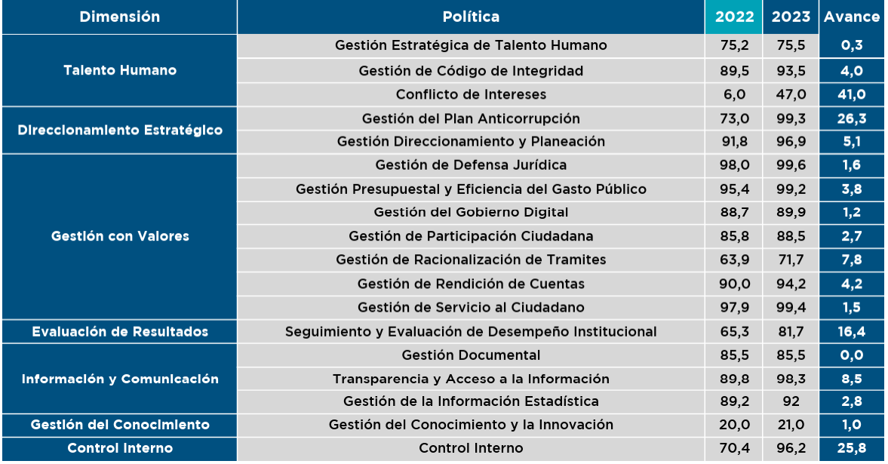
GESTIÓN GERENCIAL
AVANCE MIPG

Slide 11
RENDICIÓN DE CUENTAS 2023
GESTIÓN ADMINISTRATIVA
- Procesos organizados en Facturación, cartera y glosas
- Licencia medicamentos de control especial
- Talento humano: capacitaciones, bienestar social
- Plan de compras ajustado al presupuesto y necesidades
- Sistema de salud y seguridad en el trabajo
HOSPITAL OCTAVIO OLIVARES
Puerto Nare - Antioquia

Slide 12
RENDICIÓN DE CUENTAS 2023
GESTIÓN FINANCIERA
- Mejoramiento de la contratación con las EPS
- Comité de sostenibilidad financiera
- Ampliación portafolio de servicios (aumenta facturación)
- Cumplimiento compromisos de pago
- Cartera conciliada para cobro
- Pagos de vigencias anteriores
- PSFF
HOSPITAL OCTAVIO OLIVARES
Puerto Nare - Antioquia

Slide 13
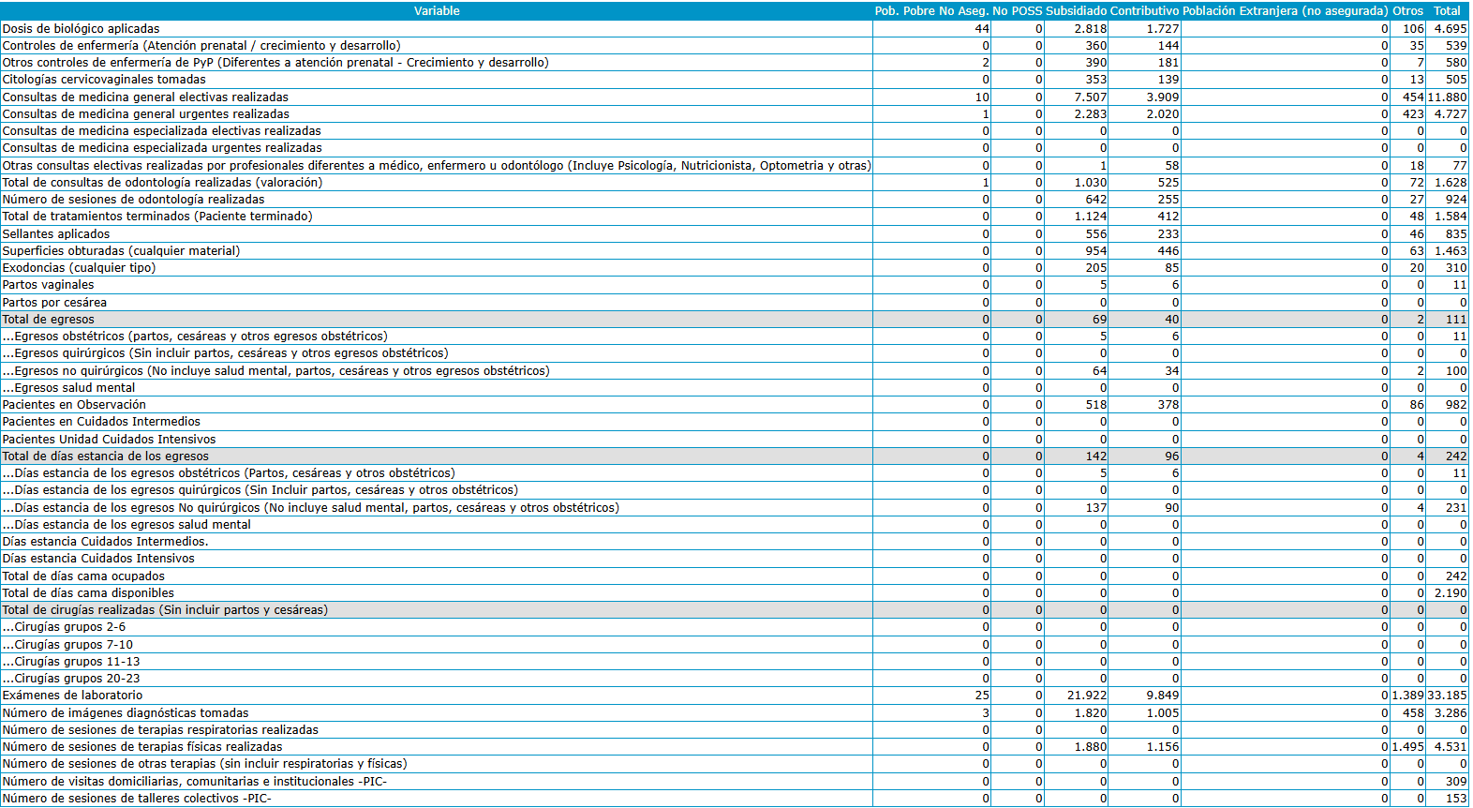
RENDICIÓN DE CUENTAS 2023
INDICADORES DE PRODUCCIÓN

Slide 14
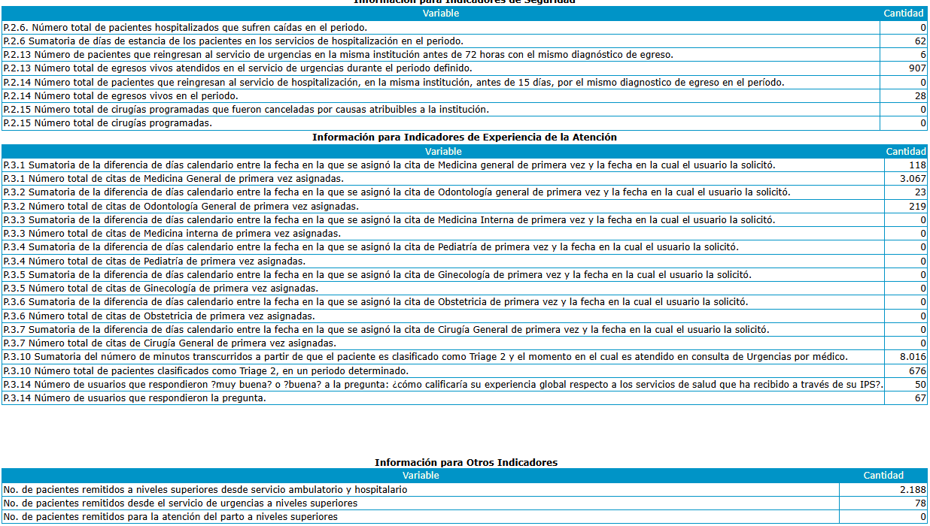
RENDICIÓN DE CUENTAS 2023
INDICADORES DE CALIDAD

Slide 15
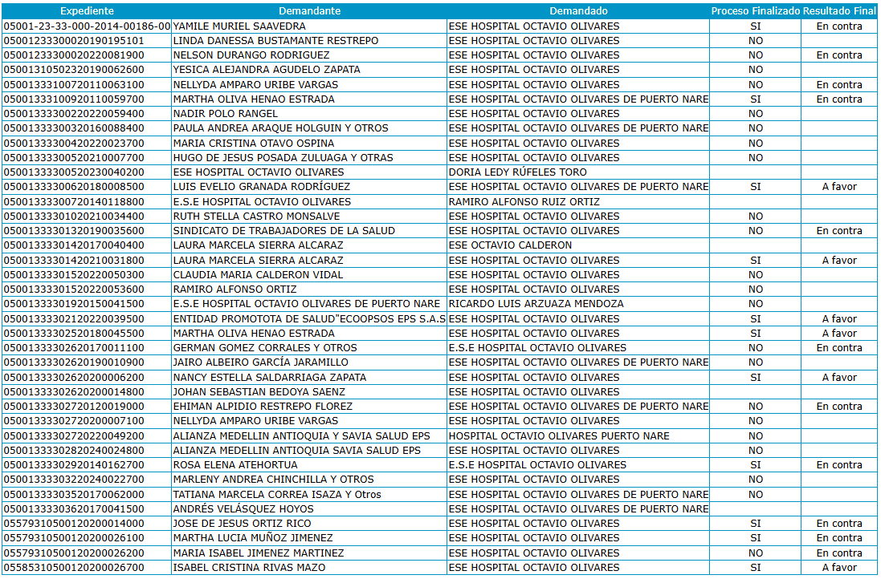
RENDICIÓN DE CUENTAS 2023
PROCESOS JUDICIALES

Slide 16
RENDICIÓN DE CUENTAS 2023
PROGRAMA DE SANEAMIENTO FISCAL Y FINANCIERO
- Desde el año 2018 la ESE está en alto riesgo financiero
- Total de los pasivos equivale a 2 años del presupuesto del HOO
- Desde el año 2020 se han hecho varios ajustes
- Actualmente se debe presentar con corte a 30-07-2023
- Aún se requieren fuentes de financiación para que sea viabilizado
- Total pasivos a Diciembre de 2023: $ 4.232.000.000
HOSPITAL OCTAVIO OLIVARES
Puerto nare - antioquia

Slide 17
RENDICIÓN DE CUENTAS 2023
Gracias
HOSPITAL OCTAVIO OLIVARES
Puerto nare - antioquia

